Slide 1




Khởi động

Slide 2



Khởi động (Xe bus yêu thương)
SCHOOL

Slide 3



Bài trước ta đã học là bài gì
Cuốn sách của em

Slide 4


Tên trang sách có hàng chữ lớn ở khoảng giữa....
Bìa sách

Slide 5


Người viết sách được gọi là:
Tác giả

Slide 6
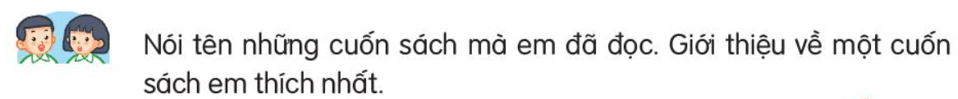
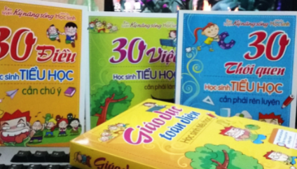

Slide 7


Bài 16: KHI TRANG SÁCH MỞ RA
  Tiết 1 + 2

Slide 8
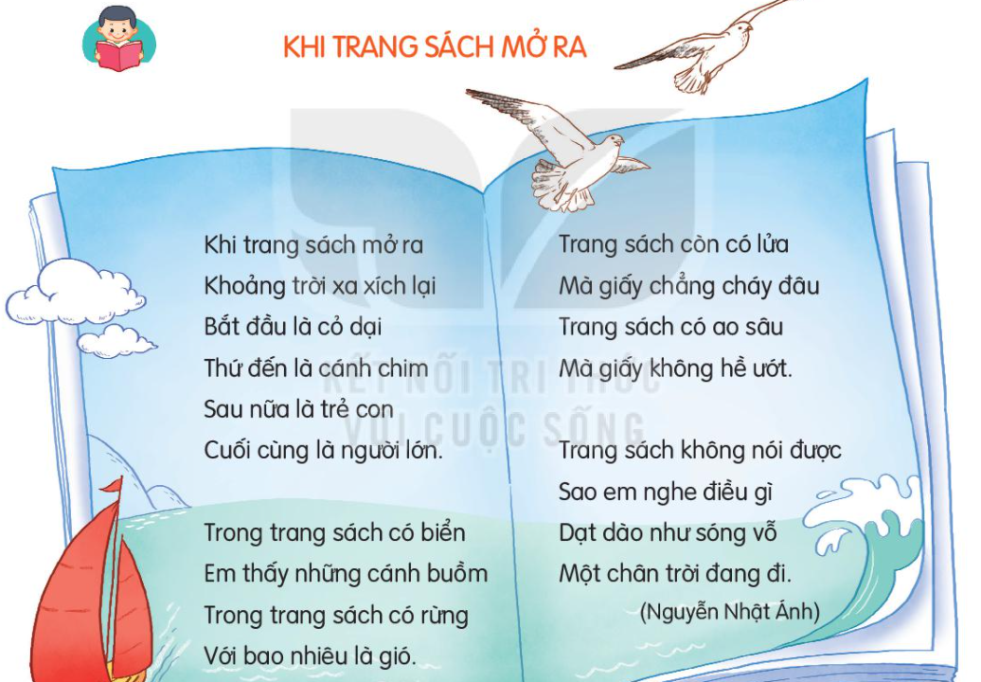
Đọc mẫu

Slide 9


Hướng dẫn đọc bài
Đọc giọng vui vẻ, háo hức. Ngắt hơi sau mỗi câu thơ và nghỉ hơi sau mỗi khổ thơ.

Slide 10

Đọc nối tiếp đoạn
1
3
4
2
Notes:
Bài g

Slide 11


Luyện đọc từ khó
xích lại
trang sách
sóng vỗ
dạt dào

Slide 12




Giải nghĩa từ
cỏ dại:
Cỏ mọc tự nhiên

Slide 13
cỏ dại: cỏ mọc tự nhiên
Giải nghĩa từ
thứ đến:
sau đó
nhiều như dâng lên và liên tục
dạt dào:

Slide 14
Đọc nối tiếp

Slide 15
Luyện đọc ngắt nhịp
Khi trang sách mở ra /
Khoảng trời xa xích lại /
Bắt đầu là cỏ dại /
Thứ đến là cánh chim /
Sau nữa là trẻ con /
Cuối cùng là người lớn. //

Slide 16
Đọc theo nhóm

Slide 17
Đọc lại bài

Slide 18

CHÚC QUÝ THẦY CÔ
CÙNG CÁC EM SỨC KHOẺ!

Slide 19

Luyện tập theo văn bản đọc
1. Tìm các từ ngữ chỉ sự vật trong khổ thơ thứ hai hoặc thứ ba
Khổ 3:
Khổ 2:
Trong trang sách có biển
Em thấy những cánh buồm
Trong trang sách có rừng
Với bao nhiêu là gió.
Trang sách còn có lửa
Mà giấy chẳng cháy đâu
Trang sách có ao sâu
Mà giấy không hề ướt.

Slide 20

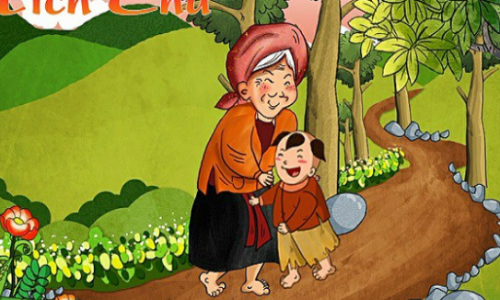
Đặt một câu về một cuốn truyện
2
M. Truyện Tích Chu nói về tình cảm bà cháu

Slide 21
Bài 16: KHI TRANG SÁCH MỞ RA
  Tiết 3

Slide 22


Viết

Slide 23

Nghe – viết
Khi trang sách mở ra
Trang sách còn có lửa
Mà giấy chẳng cháy đâu
Trang sách có ao sâu
Mà giấy không hề ướt
Trang sách không nói được
Sao em nghe điều gì
Dạt dào như sóng vỗ
Một chân trời đang đi.
Đoạn văn có những chữ nào cần viết hoa?

Slide 24
Nghe – viết
Khi trang sách mở ra
Trang sách còn có lửa
Mà giấy chẳng cháy đâu
Trang sách có ao sâu
Mà giấy không hề ướt
Trang sách không nói được
Sao em nghe điều gì
Dạt dào như sóng vỗ
Một chân trời đang đi.
Chữ đứng đầu câu cần viết hoa

Slide 25

TËp viÕt tõ khã
trang sách
dạt dào
chân trời
sóng vỗ

Slide 26

Viết tên 2 tác giả của những cuốn sách em đã học
2

Slide 27

3. Chọn a hoặc b
a. Chọn l hoặc n thay cho ô vuông
Dao có mài mới sắc, người có học mới nên
Hay học thì sang hay làm thì có
Lật từng trang, từng trang
Giấy trắng sờ mát rượi
Thơm tho mùi giấy mới
Nắn nót bàn tay xinh.

Slide 28
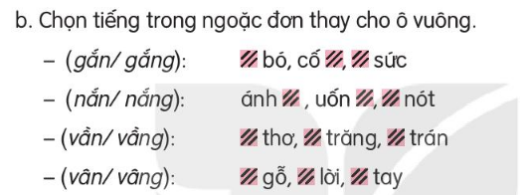
gắn bó, cố gắng, gắng sức
Ánh nắng, uốn nắn, nắn nót
Vần thơ, vầng trăng, vầng trán
Vân gỗ, vâng lời, vân tay

Slide 29
Bài 16: KHI TRANG SÁCH MỞ RA
  Tiết 4

Slide 30

4
Luyện tập

Slide 31

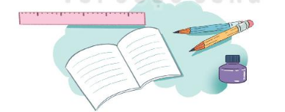
Chọn từ chỉ đặc điểm của mỗi đồ dùng học tập trong hình
(Thẳng tắp, trắng tinh, nhọn hoắt, tím ngắt)

Slide 32
2. Kết hợp từ ngữ ở cột A với từ ngữ ở cột B để tạo câu nêu đặc điểm
A
B
Bàn học của Bống
thơm mùi giấy mới.
Cuốn vở
ngăn nắp, gọn gàng.
Cục tẩy
nhỏ xíu như một viên kẹo.

Slide 33
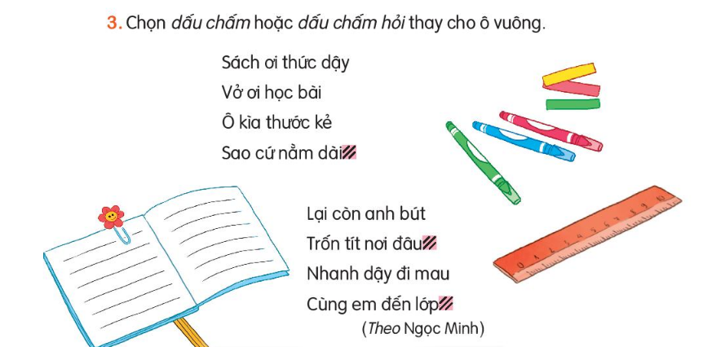
?
.
.

Slide 34

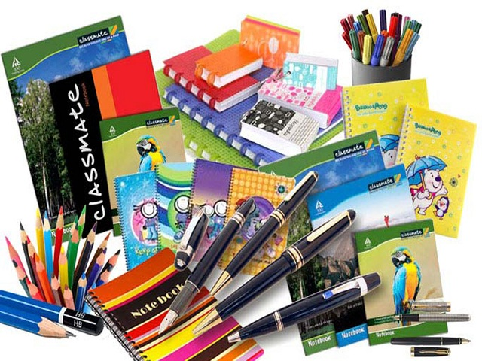
1. Kể tên các đồ dùng học tập của em.

Slide 35
2. Viết 3 – 4 câu tả một đồ dùng học tập của em.
1. Em chọn tả đồ dùng học tập nào?
4. Em có nhận xét hay suy nghĩ gì về đồ dùng học tập đó?
Tả đồ dùng học tập
2. Nó có đặc điểm gì (về hình dáng, màu sắc,…)?
3. Nó giúp ích gì cho em trong học tập?

Slide 36
Em vừa mua một cục tẩy mới. Nó có kích thước nhỏ nhắn hình vuông và có màu trắng. Ruột của tẩy rất dẻo, có mùi thơm và được bọc một lớp giấy trong suốt. Cục tẩy đã giúp ích cho em trong học tập.

Slide 37
Bài 16: KHI TRANG SÁCH MỞ RA
  Tiết 5 + 6

Slide 38

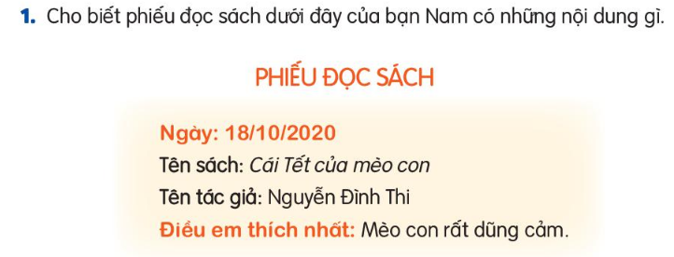
1. Cho biết phiếu đọc sách dưới đây của bạn Nam có những nội dung gì.

Slide 39
2. Ghi chép các thông tin về cuốn sách mà em đã đọc vào phiếu đọc sách theo mẫu
PHIẾU ĐỌC SÁCH
Ngày: (….)
Tên sách: (….)
Tên tác giả: (….)
Điều em thích nhất: (….)

Slide 40
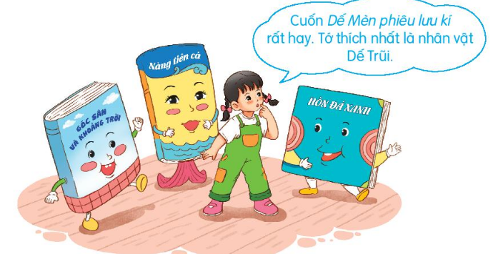
3. Nói về điều em thích nhất trong cuốn sách đã đọc

Slide 41

CỦNG CỐ BÀI HỌC

